Slide 1
Chiffrement /
Signature d‘emails
Étudiant : Mickael Bonjour
Professeur : Alexandre Duc
Année académique : 2019-2020

Slide 2
Table des matières
Introduction
Recherches
Construction
Implémentation
Résultats
Conclusions

Slide 3
Introduction
Contribution et déroulement
Notes:
Contribution : Ce travail permet de mettre en avant une primitive cryptographique permettant d’autres propriétés que celles données par PGP et S/MIME tout en simplifiant l’utilisation de système de messagerie sécurisée. En effet, l’utilisation de PGP et S/MIME n’est pas très simple actuellement. Il a aussi pour but de prouver son utilisation dans un cas simplifié de chiffrement et signature d’emails. Ceci afin de voir si d’autres solutions serait viable par rapport à PGP et S/MIME et d’autres implémentations.
Déroulement : Recherches et analyses de primitives avec propriétés intéressantes basées sur l’ID, mise en place d’une architecture de protocole et implémentation de celle-ci.

Slide 4
Recherches
S/MIME, PGP, Certificateless Public Key Cryptography
Notes:
Parler vite fait de Signal aussi pour la messagerie instantanée

Slide 5
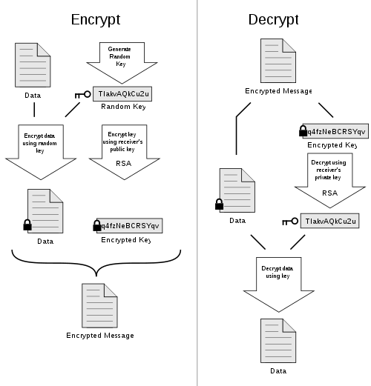
PGP
Qualités
  Faible overhead
  Gratuit
  Utilisation plus globale
Défauts
  Difficulté d’utilisation
  Fiabilité des algorithmes
  Pas de Forward Secrecy
Notes:
Sécurité forte à définir ou à modifier
Utilisation globale -> possibilité de chiffrer des documents et autres
Mentionner serveurs de clés pour clé publique du destinataire

Slide 6
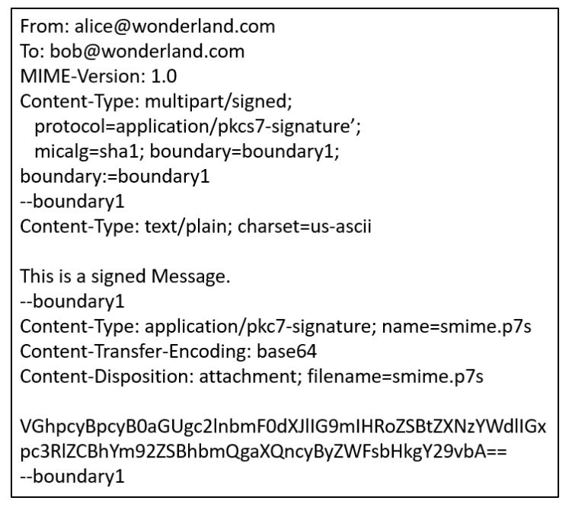
S/MIME
Qualités
  Se base sur la PKI
  Pris en charge dans les clients mails
Défauts
  Utilisation compliquée pour les particuliers
  Certificats lourds impliquant beaucoup de taille
  Pour une sécurité accrue besoin d’un budget
Notes:
Prise en charge (Google -> G-Suite)
- Abréviation

Slide 7
Propriétés recherchées
Chiffrement de bout-en-bout
Forward secrecy
Répudiation / Non-répudiation

Slide 8


Implémentations présentes
Protonmail
Tutanota
Plug-ins

Slide 9

Attaques
EFAIL
SHA-1 Shambles
Webmail
Notes:
Présenter les différentes attaques sur PGP et SMIME -> EFAIL, webmail et simplicité d’utilisation

Slide 10
Primitives analysées
Identity based encryption
Forward-Secure Public-Key Encryption Scheme
Certificateless PKC
Notes:
A Forward-Secure Public-Key Encryption Scheme, cette primitive présente un
schéma de hierarchical identity based encryption qui permet de restreindre le problème
de key escrow partiellement. Et la sécurité atteinte est CPA sûre et d’ailleurs moins
sécurisée que certains schémas dans le Random Oracle Model. Ils introduisent aussi un concept de Binary Tree Encryption.

Slide 11
Explications du choix
Pseudo Forward Secrecy
ID Based
Niveau de sécurité équivalent au CA
Sans le problème de key-escrow
Notes:
Pas oublier key escrow

Slide 12
Description Certificateless PKC
Setup
Extract Partial Private Key
Set Secret Value
Set Private Key
Set Public Key
Encrypt / Sign
Decrypt / Verify
Notes:
Mentionner pairings rapidement

Slide 13
Construction
Choix de la construction, exemples de fonctionnement

Slide 14
Choix de construction
Signature Certificateless complète
Key Generation Center faisant office de gestion de clés publiques
Pseudo Forward Secrecy à ajouter

Slide 15
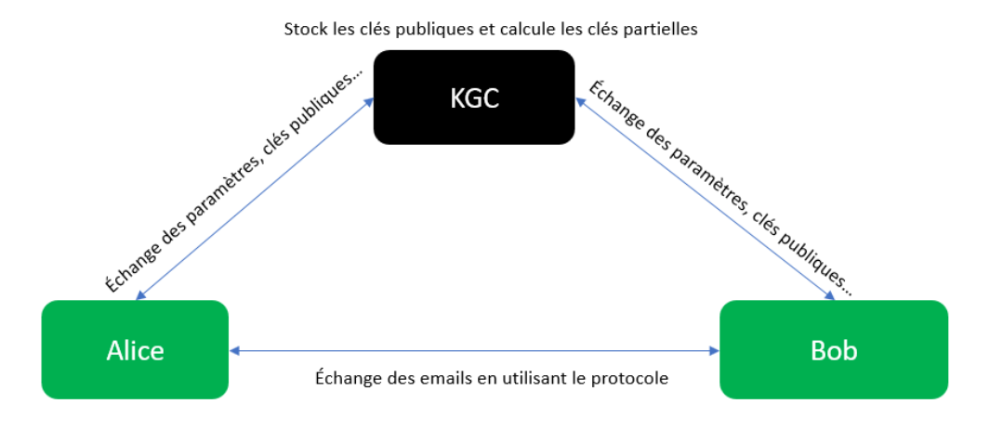
Acteurs présents

Slide 16
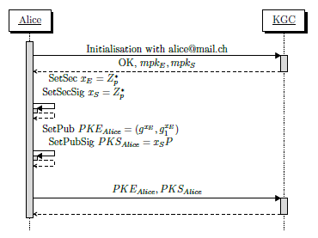
Schéma première connexion
Notes:
Ici mettre des exemples (schémas et commentaires)

Slide 17
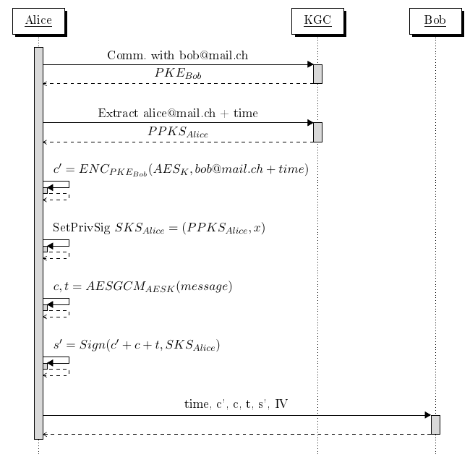
Schéma d’envoi

Slide 18
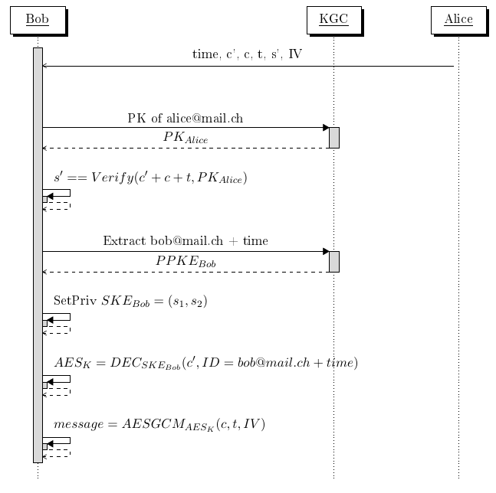
Schéma de réception

Slide 19
Implémentation
Choix d’implémentation, démonstration de l’implémentation

Slide 20
Choix importants
Librairie
Dérivation de la clé symétrique
Pseudo Forward Secrecy
Gestion des secrets

Slide 21


Librairie
RELIC
Binn
Libsodium
Notes:
RELIC – Really Efficient Cryptography library, La plus adéquate pour des recherches ou des POCs, permet d’utiliser beaucoup de primitives cryptographiques dont l’utilisation de pairings. Pas de documentation pour l’utiliser et se former mais des exemples sont présents, personnellement je me suis inspiré de l’exemple des BLS signatures pour l’utilisation des pairings et autres.
Binn -> Librairie permettant une sérialisation binaire pour la transmission de données structurées.

Slide 22
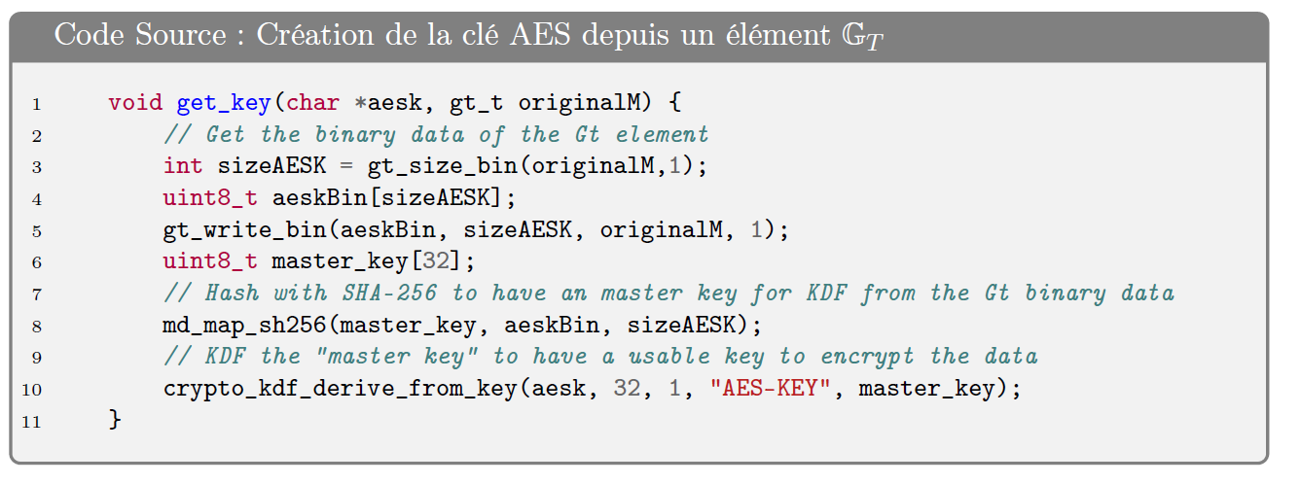
Dérivation de la clé AES

Slide 23
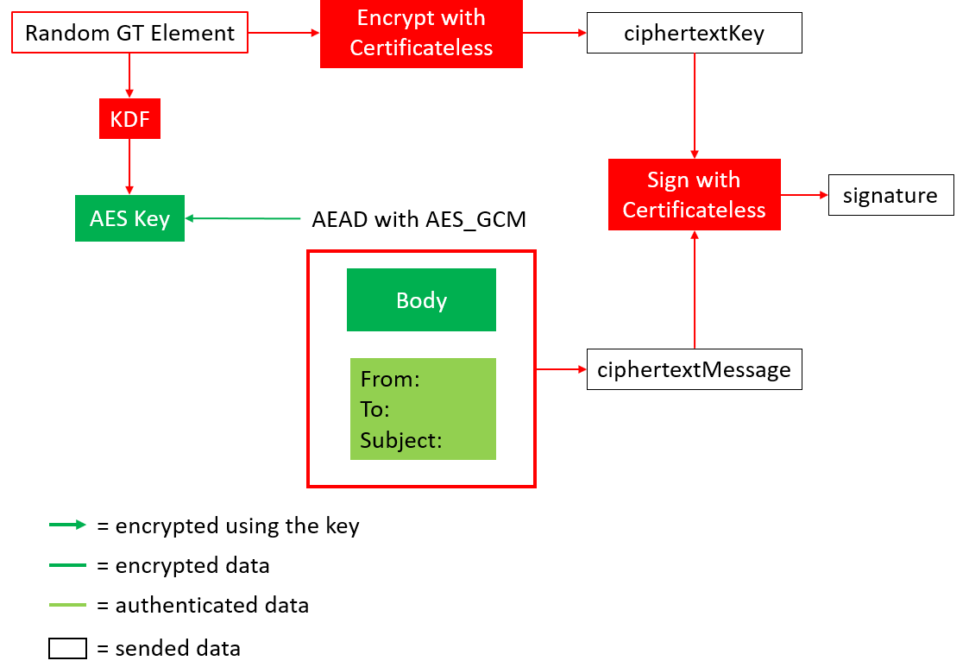
Notes:
Besoin d’envoyer à chaque destinataire un ciphertextKey et une signature différente tandis que le ciuphertextMessage peut être global

Slide 24
Pseudo Forward Secrecy
ID
Timestamp
PPK
Valeur secrète
= Protégé
Clé privée
= Non Protégé

Slide 25
Gestion des secrets
Secrets chiffrés à l’aide d’un mot de passe fourni par l’utilisateur
Garde toutes les clés privées générées au fil du temps
Chiffrer à la fin de la transaction et stocker
Améliorations possibles pour éviter leak de données

Slide 26
Démonstrations
Démonstration d’un envoi – réception basique
Démonstration d’un message intercepté et modifié

Slide 27
Démonstration 1

Slide 28
Démonstration 2

Slide 29
Résultats
Comparaisons et inconvénients

Slide 30
Comparaisons
Facilité d’utilisation
Erreurs utilisateurs moins problématiques
Propriétés accrues grâce à la pseudo forward secrecy

Slide 31
Inconvénients
Implémentation ne prenant pas en compte beaucoup de scénarios importants dans un système de messagerie.
Taille pouvant être très grande avec beaucoup de destinataires
Uniquement contenu du message chiffré
Notes:
Peut-être mise en place d’une sérialisation du message avec pièces jointes au sein du message etc…
Pour Taille mise en place d’une signature globale (signe toutes les clés chiffrées à la fin + message chiffré)
Spécifique implémentation : Relire et tester plus en profondeur, typiquement modif sur la signature faite avant la présentation…

Slide 32
Conclusion
Constats, travaux futurs
Notes:
Travaux futurs pour aboutir à un système sécurisé et complet, mise en place de KGC globaux répliqués ou par domaine / région / TLD, …

Slide 33
Multiples destinataires
Pour l’implémentation actuelle, possibilité d’ajouter des headers pour chaque destinataire (pour le côté asymétrique)
Ajout de taille accrue par rapport aux solutions actuelles
Dans chaque header ajouter l’ID du destinataire
Notes:
Taille pour chaque destinataire en plus env. : 1.1 ko (pour PGP c’est plus 300bytes) mais pas de signature sur la clé
Peut-être il faudrait repenser la construction et plus s’inspirer de PGP pour la construction de la signature et du message, dans tous les cas par destinataire au minimum avec cette primitive la taille par destinataire sera de 9ko

Slide 34
Sérialisation améliorée
Plutôt qu’utiliser MIME qui est vieux et cassé, utilisation d’une sérialisation plus récente
Pour le contenu des messages et pièces jointes, penser à sérialiser dans des objets autres que MIME
JSON par exemple, ou binaire comme fait dans l’implémentation actuelle

Slide 35
Conclusion
Beaucoup de travail à accomplir pour système de messagerie complet
Système de base fonctionnant bien et prouvant que c’est possible
Structure problématique avec le KGC mais pas impossible à mettre en place
Retravailler la construction de la signature
Notes:
Pour que ce travail soit réellement plus complet il faut retravailler la construction et essayer de rapprocher de PGP ou de trouver un autre moyen pour l’envoi à de multiples destinataires. En effet, la construction actuelle n’est pas optimale et ne permet peut-être pas d’avoir une bonne gestion des multiples destinataires.
Donc il faudrait retravailler la construction de la signature, bien qu’une signature de la clé pourrait être correcte. (Encrypt-the-Sign vs Sign-then-Encrypt)
-> Je m’en veux de pas avoir fait suffisamment de recherches à ce sujet, j’aurais dû me rendre compte que la plupart du temp le sign-then-encrypt est utilisé et aurait dû l’utiliser aussi, pas que ma construction soit mauvaise à mon avis, mais elle aurait pu être plus « standard » (On a vu les problème amené à cause de ça (entres autres) dans PGP pour EFAIL.

Slide 36
Questions ?

Slide 37
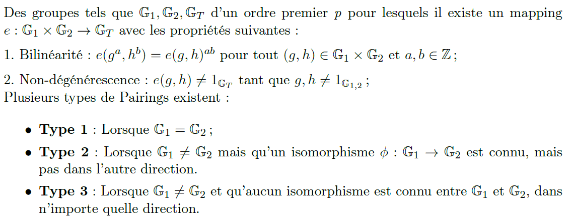
Principes mathématiques

Slide 38
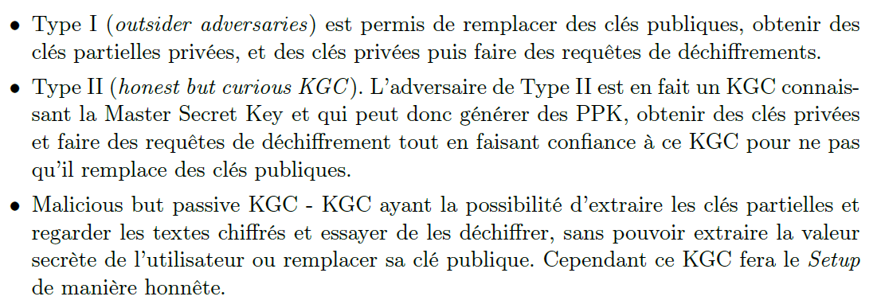
Modèle d’adversaire

Slide 39
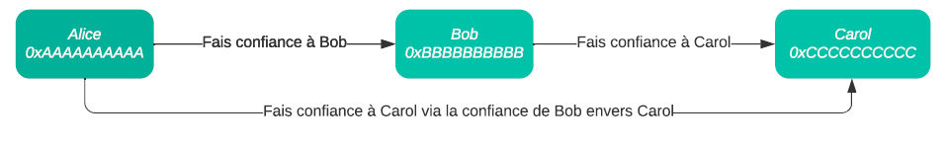
WOT

Slide 40
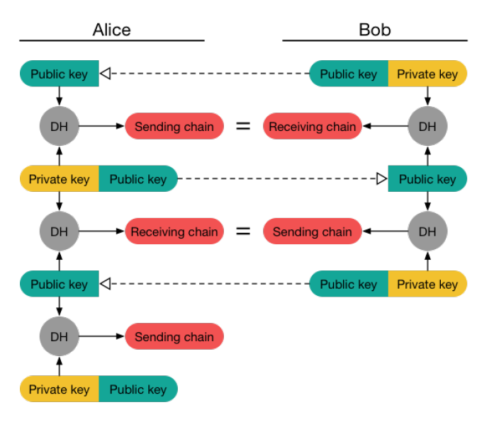
Signal

Slide 41
Reply des mails
Confiance pour les reply des mails ?
Chaîne de signature

